Slide 1
KOMUNIKACIJA S ONKOLOŠKIM BOLESNICIMA
CENTAR ZA SOCIJALNU SKRB KRAPINA
PODRUŽNICA OBITELJSKI CENTAR
Frana Galovića 1a, Krapina 049/371-319, 371-193 www.obiteljskicentar-kzz.hr

Slide 2
Bolesnik i neizlječiva bolest
Svijest o vlastitom stanju kod umirućih bolesnika razvija se u nekoliko razdoblja (prema Glasser i Strauss, 1968.):
bolesnik nije uopće svjestan činjenice da umire i vrlo malo osoba iz njegove okoline je toga svjesno; što je više osoba iz bolesnikove okoline upoznato s njegovim stanjem, bolesnik temeljem raznih znakova i ponašanja počinje razvijati sumnje o tome da je njegovo stanje vrlo teško
razdoblje sumnjičavosti – bolesnik sve više procjenjuje težinu svog stanja na osnovi vanjskih znakova i vlastitog organskog stanja, sve više postaje svjestan vlastitog umiranja
razdoblje otvorene svjesnosti – obitelj, znanci i prijatelji i bolesnik postanu potpuno svjesni težine bolesnikova stanja – vrlo mučne situacije u kojima najčešće obitelj, taktizira u razgovorima s umirućim, zadržavajući se samo na temama koje nemaju izravne veze s bolesnikovim stanjem

Slide 3
Nakon velikog broja intervjua provedenih s umirućim bolesnicima, Elisabeth Kuebler-Ross, zaključila je kako postoji pet tipičnih razdoblja kroz koje ovi bolesnici prolaze:
razdoblje odbijanja ili nepriznavanja bolesti – bolesnik ne vjeruje da stvarno ima neizlječivu bolest (nalazi slučajno zamijenjeni s nalazima drugih bolesnika…)
razdoblje gnjeva
– gnjev zbog poremećenih životnih planova i osjećaj zavisti prema ljudima koji mogu i dal je uživati u životu (gnjev prema svakom; nije usmjeren osobno)

Slide 4
razdoblje cjenjkanja
– traje relativno kratko; bolesnici obično nastoje odgoditi na neko vrijeme neizbježan kraj života da uspiju još nešto obaviti, ako već moraju umrijeti da dožive što više ugodnih trenutaka
razdoblje potištenosti
– povezano je i pojavljuje se sa sve većom učestalošću i težinom simptoma, te primjetnim opadanjem tjelesne sposobnosti i očitim približavanjem trenutka smrti (pojačano nakon operativnog zahvata…)
razdoblje prihvaćanja
– javlja se samo kod onih bolesnika koji žive dovoljno dugo i koji su potpuno prihvatili neizbježnost svoje sudbine – to nije razdoblje prilagodbe i smirenosti, već razdoblje prestanka opiranja bolesti, cjenjkanja i razmišljanja o mogućim načinima ozdravljenja

Slide 5
Zdravstveno osoblje
i komunikacija
s onkološkim bolesnicima

Slide 6
Komunikacija nije samo prijenos informacija između dviju ili više osoba,
komunikacija je
upućivanje verbalnih ili neverbalnih znakova s ciljem iskazivanja emocija ili saopćavanja potreba koje treba zadovoljiti između dva ili više bića u nekoj interakciji (Paravlić, 2006.)

Slide 7
Osnovna svrha komunikacije u medicinskoj praksi:
prikupljanje podataka o organskim i psihološkim pojavnostima bolesti
povećanje zadovoljstva bolesnika
motiviranje bolesnika
(Anton, Mrđenović i Gugić, 2012.)

Slide 8
U današnjoj eri kompjuterizacije komunikacija licem u lice u medicinskoj praksi postaje sve rutiniziranija i sve se više svodi na hladno iznošenje činjenica pri kojem se ne obraća pažnja na pacijentove emocionalne i psihološke potrebe.
Mnogobrojna istraživanja pokazuju da zdravstveno osoblje izbjegava razgovore s bolesnicima koji umiru,
jer to ne smatraju svojom medicinskom obvezom, te su upravo ti bolesnici najpotrebniji primjerene komunikacije sa zdravstvenim osobljem najviše izolirani i odbačeni.

Slide 9
Prema izjavama pacijenata komunikacija s medicinskim osobljem je:
nedovoljna
premalo je informacija o bolesti
informacije su često nejasne i nerazumljive i ne mogu ih shvatiti dovoljno brzo i zbog toga ih brzo i zaboravljaju
sadržajno, razgovara se o fizičkim aspektima bolesti, zanemaruje psihološki aspekt

Slide 10
Pacijenti su često nezadovoljni sadržajem komunikacije u konzultacijama, a to uključuje slabije rezultate suočavanja, nepridržavanje
liječničkih savjeta, uspoređivanje i mijenjanje liječnika, medicinsko-pravne prigovore…

Slide 11
„ Nemojte mene pitati,
pitajte liječnika.
Imate sve napisano u nalazu.
Čitajte !”

Slide 12
Može se govoriti o više razloga loše komunikacije s umirućim bolesnicima:
obrazovanje zdravstvenog osoblja –
“usmjereno akcijsko = što brže izliječiti što više bolesnika“ – ne ostavlja mnogo prostora za razgovore s umirućima
2. veliko emotivno opterećenje takve komunikacije za samo zdravstveno osoblje
- takva komunikacija – neugodna, izbjegavaju je; dolaze u dodir s bolesnikom samo kada je to nužno potrebno i vode samo rutinsku komunikaciju vezanu uz određene dijagnostičko-terapijske postupke

Slide 13
nedostatak sadržaja o komunikaciji u obrazovanju zdravstvenog osoblja
– nemaju teoretskog znanja o važnosti iste, a ni razvijene vještine komuniciranja
sukob uloge zdravstvenog osoblja
- sukob između afektivne neutralnosti (racionalne primjene najboljih postupaka liječenja i njege) i potrebe za suosjećanjem s bolesnikom (prejako emotivno proživljavanje bolesnikovih patnji - manja racionalnost u primjeni terapijskih postupaka)

Slide 14
Dileme:
da li i kada bolesniku treba reći dijagnozu:
- E Kuebler-Ross je mišljenja da bolesniku treba objasniti dijagnozu čim je uspostavljena, ali mu ne treba reći da umire (izričito) nego da je teško bolestan i da će se učiniti sve što je moguće kako bi mu se pomoglo
na upit o izgledima življenja još neko vrijeme:
- bolesniku je bolje odgovoriti da se ne zna, budući da su prognoze o dužini života pojedinog bolesnika koji boluje od neizlječive bolesti vrlo nesigurne, obično netočne i preoptimistične (… velike emotivne napetosti zbog očekivanja vlastite smrti)
Realniji odgovori:
„Istina je da nisam siguran.
Shvaćam da ova neizvjesnost predstavlja
velik teret za vas.”

Slide 15
Odgovor na najsloženije pitanje: „Što treba reći bolesniku?“ treba proizaći iz razmatranja osnovnih potreba umirućih bolesnika koje se mogu podijeliti na :
potreba za ublažavanjem boli
– jedan je od najvažnijih zadataka zdravstvenog osoblja u radu s umirućim bolesnicima pri čemu se koriste suvremene kirurške , farmakološke i psihološke metode i tehnike uklanjanja boli
2. potreba za samopoštovanjem
– proizlazi iz nastojanja bolesnika da što duže zadrži kontrolu nad vlastitim ponašanjem

Slide 16
potreba za pažnjom i pripadanjem
– ponašanje bolesnika koji želi da netko bude stalno s njim, a osobito kroz želju za tjelesnim kontaktom (kao npr. držanje bolesnika za ruku, tapšanje, dodirivanje i slično)
potreba za suosjećanjem i komunikacijom-osobito je intenzivno ako je zdravstveno osoblje hladno prema bolesniku

Slide 17
Bez obzira na sadržaje komunikacije s umirućim bolesnicima:
nada u mogućnost izlječenja ne smije biti zanemarena, ali pri tome se ne smiju pružati lažne nade jasnim izričajima o sigurnom ozdravljenju,
već treba ukazivati na neizvjesnost ishoda, ali i na postojanje određenih šansi za ozdravljenje

Slide 18
Komunikacijske vještine su među najvažnijima koje medicinsko osoblje mora posjedovati.
Važno je podučavanje komunikacijskim vještinama s pacijentima (način naše svakodnevne komunikacije ne mora biti prihvatljiv u medicinskoj praksi), a kako bi razgovor bio usmjeren na ono što pacijentu najviše pomaže i kako bi mu se pomoglo na najbolji način kada je uznemiren, depresivan ili ima neke druge poteškoće.

Slide 19
Dobra komunikacija u liječenju onkoloških bolesnika je ključna – ti pacijenti moraju podnositi stres, nesigurnost, primiti niz informacija i temeljem komunikacije s liječnikom donijeti odluke vezano uz liječenje i odluke koje bitno utječu na njihov život.
Pacijent treba shvatiti dijagnozu, liječenje, statistiku koja se odnosi na prognozu i podnijeti neizvjesnost kad se održava nada.

Slide 20
u većini razvijenijih zapadnih zemalja sve se više predlaže dvosmjeran odnos u kojem pacijent igra aktivnu ulogu,
takav odnos se naziva briga usmjerena na pacijenta (eng. patient-centered care) i nadovezuje se na holističko shvaćanje bolesnika (bavi se svim njegovim aspektima, ne samo fiziološkim ili psihološko-ponašajnim)

Slide 21
koncept „patient – centered care” najčešće se objašnjava kao:
pravilna upotreba sposobnosti aktivnog slušanja
poticanje pacijenta da izrazi svoje stajalište
pokušaj razumijevanja pacijentovog stajališta
zajednički rad pri liječenju (odluke donose liječnik i pacijent kao tim; time se izgrađuje povjerljiv, pun razumijevanja i privrženosti odnos liječnik-pacijent, a koji dovodi do veće „poslušnosti” pacijenta koji će prihvatiti savjete, upute i biti motiviraniji za izliječenje)

Slide 22
komunikacija s onkološkim bolesnikom prema kojoj je pacijent u središtu pozornosti –
uzima u obzir pacijentove potrebe, perspektive i individualna iskustva
daje pacijentu mogućnost sudjelovanja u liječenju
poboljšava odnos pacijenta i liječnika
(Dowsett, Saul; Button; Dunn; Boyer; Findlow i Dunsmore, 2000.)
- takva komunikacija usmjerena je otkrivanju i razumijevanju pacijentove perspektive od strane medicinskog tima

Slide 23
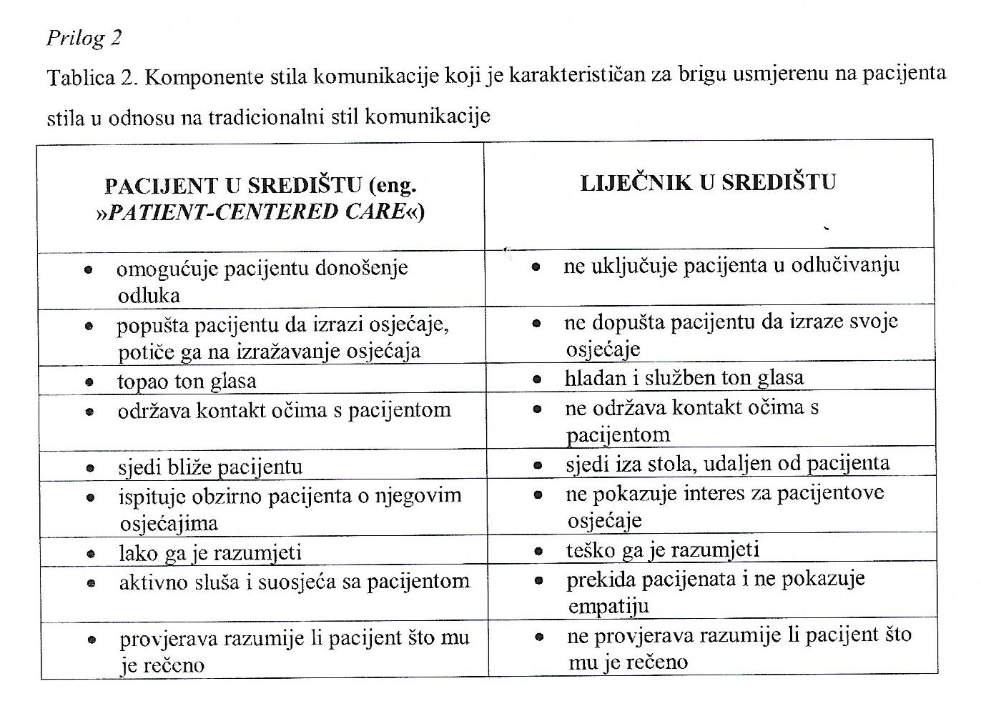

Slide 24
Osnove komunikacije
s onkološkim bolesnicima

Slide 25
Komunikacija između liječnika i pacijenta
malo istraživanja
u komunikaciji između liječnika i pacijenta liječnik se češće percipira kao vrhovni autoritet koji jedini zna što nije u redu s pacijentom, no on nije protivnik niti čarobnjak, trebalo bi ga percipirati kao saveznika i prijatelja
u našoj kulturi i dalje prevladava pristup autoritarnog optimizma između zdravstvenog osoblja i oboljelog (pacijent se u potpunosti predaje liječniku, ne ispituje ništa, nema pravo uključiti se u odluku o svojoj terapiji) – takav pristup prepreka je zdravoj i konstruktivnoj komunikaciji (liječnik nema sve potrebne informacije, pogoršava se psihološko stanje pacijenta)

Slide 26
Liječnikova uloga je dati sve potrebne informacije:
o mogućnostima i načinima liječenja
o prednostima i nedostacima pojedinih metoda
o najboljim opcijama

Slide 27
Dobra komunikacija između liječnika i pacijenta zahtjeva:
Aktivno slušanje
Poticanje druge osobe na razgovor
Davanje drugoj osobi psihološkog prostora koji ona treba
Pokazivanje poštovanja prema onome što osoba govori

Slide 28
Osim rutinskih razgovora s pacijentom je važno razgovarati kada on to želi, kada pokaže zanimanje za otvoren razgovor o svojoj bolesti, a čemu pomaže odnos pun povjerenja koji liječnik treba stvoriti s pacijentom ( što iziskuje puno strpljenja i razumijevanja od strane liječnika).

Slide 29
Dobra komunikaciju i odnos povjerenja –
ukoliko pacijent bez ustručavanja može zamoliti liječnika za pojašnjenje informacija/uputa koje nije razumio (osjećaj slobode u komunikaciji) i kada se pacijent motivira za edukaciju o svojoj bolesti kako bi bio sposobniji za suradnju s medicinskim timom

Slide 30
Komunikacija između onkoloških bolesnika i liječnika može se poboljšati tako da liječnici:
pruže veći broj obavijesti o uzrocima i obilježjima bolesti
povećaju razumljivost komunikacije
uvode sadržaje koji nisu izravno vezani za organske pojavnosti bolesti
važno – liječnici bi trebali -
prilagoditi komunikaciju pacijentovoj dobi, kulturi, trenutnom zdravstvenom stanju, obrazovanju i sl…
objasniti i ponoviti rečeno više puta, najvažniju obavijest reći prvu
provjeriti, više puta, da li je pacijent razumio i upamtio savjet i uputu (zamoliti pacijenta da ponovi rečeno)
kratko i razumljivo zapisati rečeno

Slide 31
Komunikacija između medicinskih sestara/tehničara i pacijenta
medicinska sestra/ tehničar –
prvi su s kojima pacijent ostvaruje kontakt u zdravstvenoj ustanovi (preuzimaju zdravstvene iskaznice, pozivaju pacijenta u ordinaciju, upućuju ga na pregled liječniku…)
najviše su u kontaktu s pacijentom
najviše brinu za njegove potrebe
pacijenti im se lakše povjeravaju nego liječniku
lako uočavaju psihičko stanje pacijenta (tjeskoba, strah, anksioznost..)

Slide 32
prvi susret medicinske sestre/tehničara i pacijenta trebao bi biti:
topao, susretljiv, neposredan, blag, profesionalan
- razgovor bi trebao početi spontano, neusiljeno, strpljivo uz kratka, sažeta, direktna, jasna pitanja i omogućavanje dovoljno slobode pacijentu
- ista komunikacija se očekuje i sa pratnjom pacijenta uz slijeđenje neverbalne komunikacije

Slide 33
Komunikacija s obitelji onkoloških pacijenata
ako su članovi obitelji bliski i povezani i o bolesti će se otvoreno govoriti i nema prostora za nepovjerenje, usamljenost i bespomoćnost
razgovor sa bliskim članovima obitelji je važan zbog psihološke podrške pacijentu i neophodne njege koju članovi obitelji moraju pružiti između dva ciklusa terapije ili u terminalnoj fazi bolesti
važno je pripremiti obitelj pacijenta i da tijekom malignih bolesti ima faza pogoršanja i poboljšanja, ponovljenih liječenja i medicinskih intervencija (može dugo trajati)

Slide 34
Komunikacija s obitelji onkoloških pacijenata
kod mlt. pacijenata i pacijenata koji su lišeni poslovne sposobnosti informacije se u punom opsegu daju roditeljima ili skrbnicima, koji i daju pristanak na liječenje

Slide 35
pozitivna komunikacija s pacijentom ima za posljedicu:
a) zadovoljstvo pacijenta –
bolja psihološka prilagodba pacijenta i njegovo zadovoljstvo iznosom i vrstom informacija koje dobiva prilikom postavljanja dijagnoze
b) informirani pristanak – s ciljem djelotvornije komunikacije između pacijenta i liječnika; objavljivanja informacija i strpljivog, zajedničkog sudjelovanja u odlučivanju

Slide 36
Pacijentu je važna pravovremena i iscrpna informacija o bolesti, a nekada je samo važno da čuju kako su njegove reakcije sasvim očekivane i normalne.
Nekada je dovoljno da ih se samo sasluša u teškim i prijelomnim trenucima.

Slide 37
Dobra i otvorena komunikacija dovodi do povećanja kvalitete života onkoloških bolesnika. (Velikova i sur., 2004.)
Kada čovjek uoči da i u stanju teške bolesti može u nečemu biti uspješan to mu daje osjećaj kontrole nad životom i osjećaj povezanosti sa stvarnim svijetom

Slide 38
Prof. dr. sc. Robert Buckman, kanadski liječnik, nakon što je obolio od bolesti zbog koje mu je dvije godine ugrožen život, iskreno priznaje: „Tada sam naučio mnogo toga što sam davno prije trebao znati. Kao bolesnik naučio sam vrijednost suosjećanja i podrške koja razlikuje dobre liječnike od običnih liječnika.”

Slide 39
HVALA NA PAŽNJI
CENTAR ZA SOCIJALNU SKRB KRAPINA
PODRUŽNICA OBITELJSKI CENTAR
Frana Galovića 1a, Krapina 049/371-319, 371-193 www.obiteljskicentar-kzz.hr

Slide 40
Literatura
Braš, M., Đorđević V., Suvremene spoznaje iz palijativne medicine, Uloga ljekarnika u palijativnoj skrbi, Medicinska naklada, Zagreb, 2012.
Havelka, M., Zdravstvena psihologija, Naklada Slap, Jastrebarsko, 2002.
Šamija, M. , Nemet, D. i sur., Potporno i palijativno liječenje onkoloških bolesnika, Medicinska naklada, Zagreb, 2010.
Štifanić, M., Kultura umiranja, smrti i žalovanja, Adamić, Rijeka 2009.
Kovačević, M., Komunikacija s onkološkim bolesnicima, Završni rad, Osijek, 2012.

